Slide 1
№25 жалпы білім беру мектебі
Сабақтың тақырыбы:
Сәндік қолданбалы өнер

Slide 2
Сабақтың мақсаты:
1. Оқушыларға сәндік қолданбалы өнер туралы түсінік беру.
2. Жас жеткіншектерге ұлттық өнер ерекшеліктерін сезіну қабілетінің қалыптасуына ықпал ету.
Оқушыларды суреткерлікке, әдемілікті көре білуге тәрбиелеу

Slide 3
Жаңа сабаққа кіріспе
Балалар біз бүгінгі сабақта сәндік қолданбалы өнер түрлерімен танысыптанысамыз.

Slide 4
Кіріспе
Қазақ халқының сәндік қолданбалы өнерінің ежелгі ұлттық үлгілері мен дәстүрі ғасырлар бойы сақталып, ұрпақтан-ұрпаққа жалғасуда. Қазақтың ежелден келе жатқан киіз үйі мен күнделікті тұрмыста пайдаланатын барлық жиһаздары мен заттары ұлттық ою-өрнекпен көркемделіп отырады. Ою-өрнектері қайталанбалы әрі ашық түсті болып келетін алаша, текшелі өрнекті тықыр кілем, әшекей оюлы кебеже сияқты киіз үйдін ішіне тұтынатын сәндік жиһаздармен қатар ағаш ұқсату өнері және жібек жіптермен кестелей тоқу, ағаш пен сүйекті жымдастыру арқылы көркемдеу, тері ұксату (бедерлі инкрустациялы), оймыш, шекіме, бұрама, қалыптама, қаптырма, көз салу секілді зергерлік өнерінің түрлері де өркен жайды.

Slide 5
Жаңа сабақ:
Қазақ халқының сәндік қолданбалы өнерінің көп ғасырлық тарихы бар. Сәндік қолданбалы өнер деп тек қана практикалық жағынан емес, эстетикалық мәні жағынан да маңызды дайындалған және көркем жасалған өндірістік немесе қолөнер арқылы өмірге келген көркем туынды жасауды айтады.

Slide 6
Сәндік қолданбалы өнерді әзірлеу үшін мынандай материалдарды қолданады:
1. Ағаш
2. Сүйек
3. Тас
4. Әйнек
5. Табиғи және жасанды заттар

Slide 7
Сәндік қолданбалы өнерінің түрлері
1. Керамика (фарфор)
2. Әйнек (ыдыстар,құмыра, мозайка)
3. Көркем оймыш (ағаш,тас,сүйек)
4. Металлдан жасалған бұйымдар (зергерлік бұйымдар)
5. Жиһаздар (сәндік маталар, киімдер)
6. Ойыншықтар

Slide 8
Қай халықтың болса да тұрмыс – тіршілігіне қажетті әдемі бұйымдар мен заттарды дүниеге әкелген қолөнері болады. Солардың ішінде біздің қазақ халқы қолөнерінің дамуы өзінше ерекше.
Қолөнермен айналысатын адамдарды төрт топқа бөлуге болады.

Slide 9
Қолөнер
Ұста
Зергер
Ісмер
Шебер

Slide 10
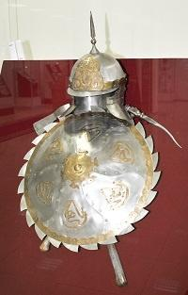
Ұста – қару – жарақ, ер – тұрман, сауыт сайман жасаумен шұғылданатын адам

Slide 12
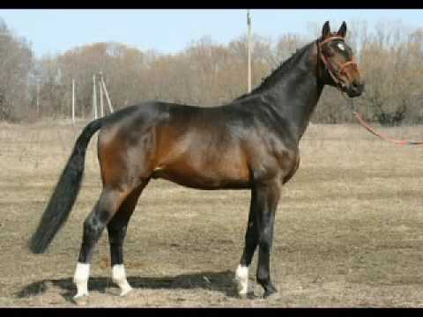
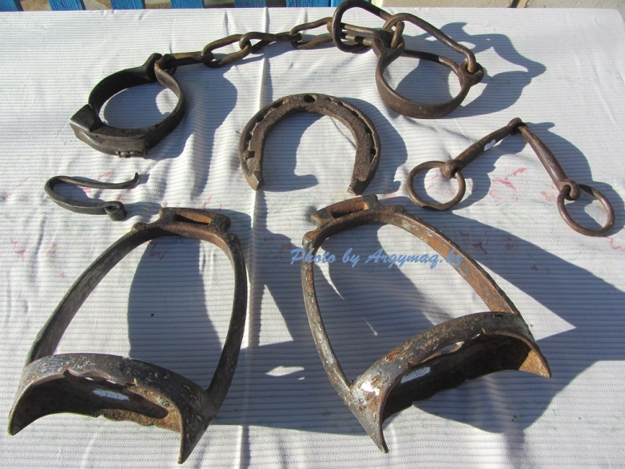
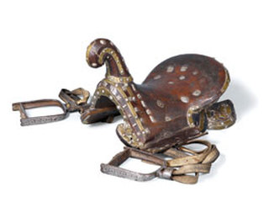
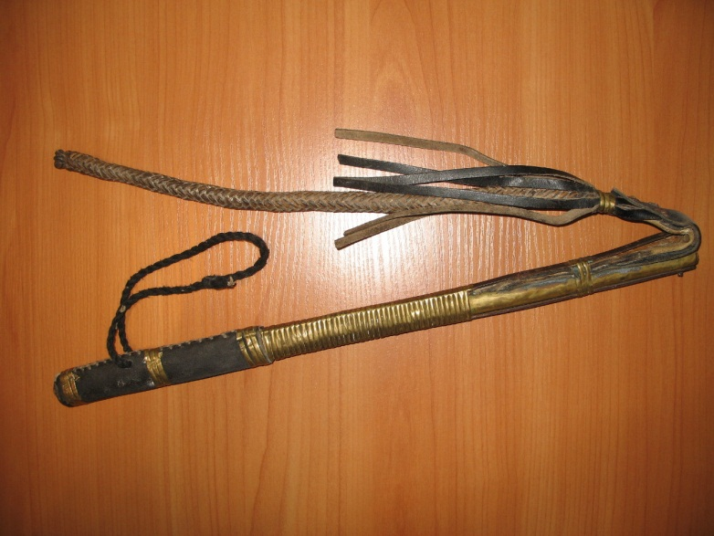

Slide 13
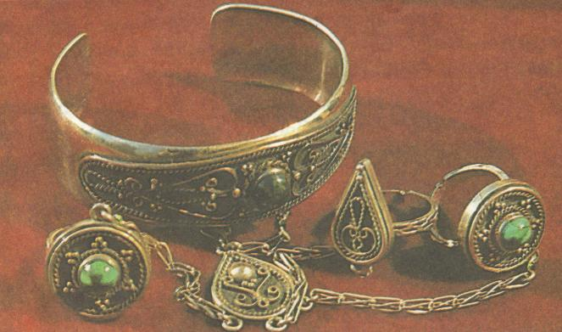
Зергер – алтынмен аптап, күміспен қаптап алқа, сырға, білезік жасайтын адам.

Slide 14
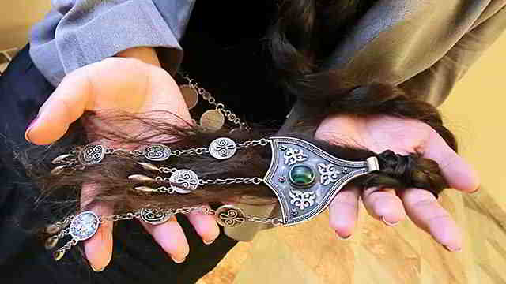
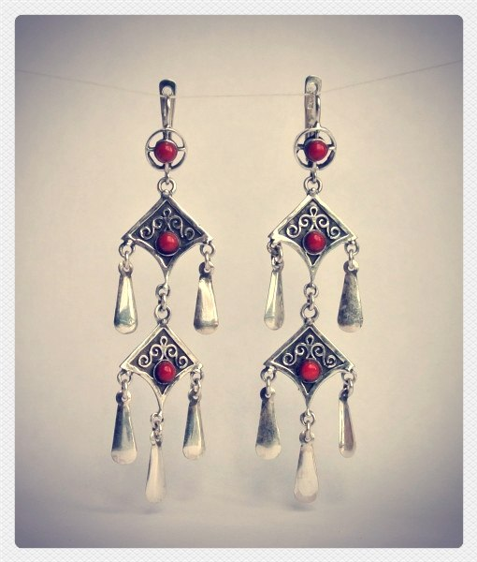
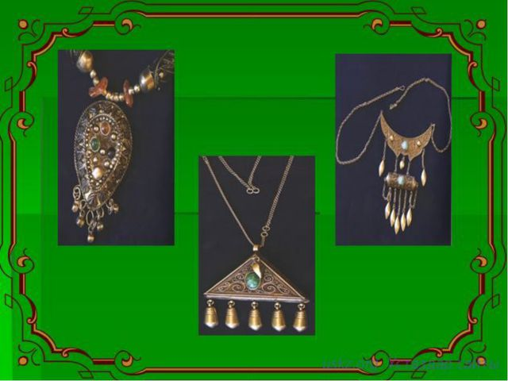

Slide 15
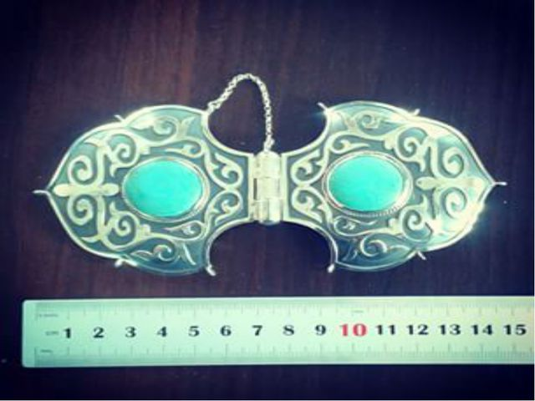
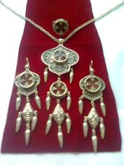
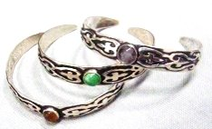

Slide 16
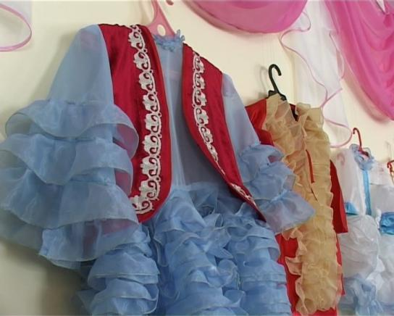
Ісмер – ұлттық киімдер тігумен айналысатын, қолынан іс келетін адамдар.

Slide 17
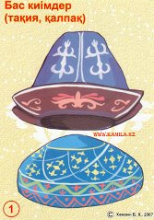
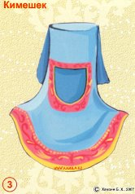
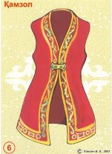

Slide 18
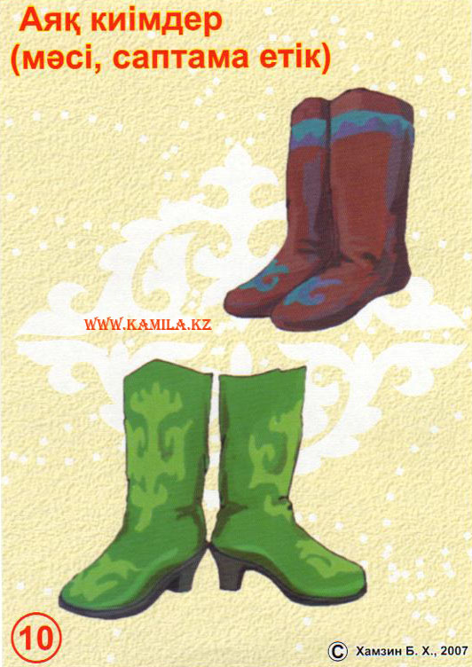
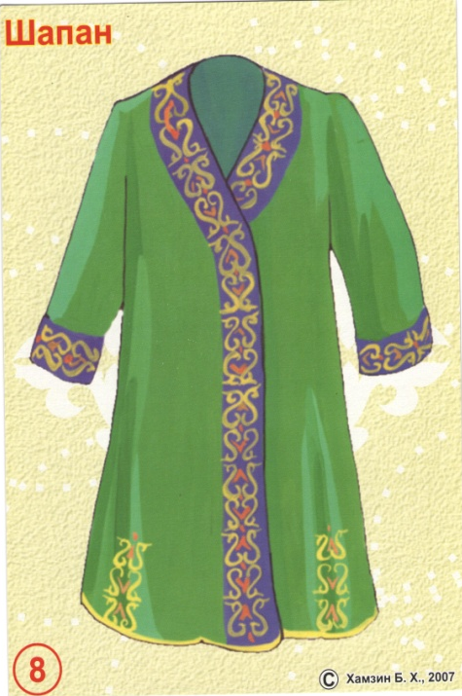
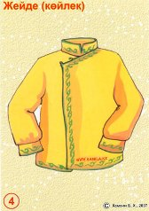

Slide 19
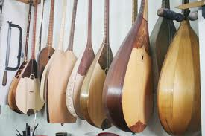
Шебер – ағаштан әр түрлі бұйымдар жасайтын адам.

Slide 20
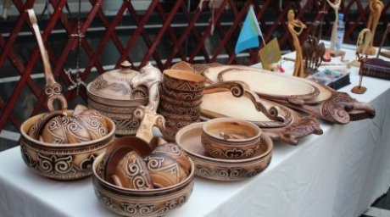
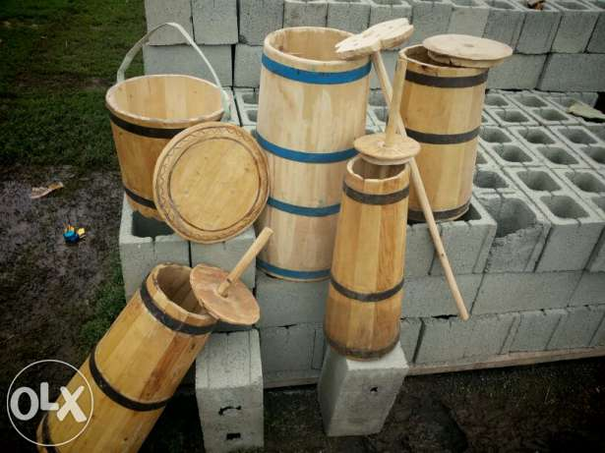
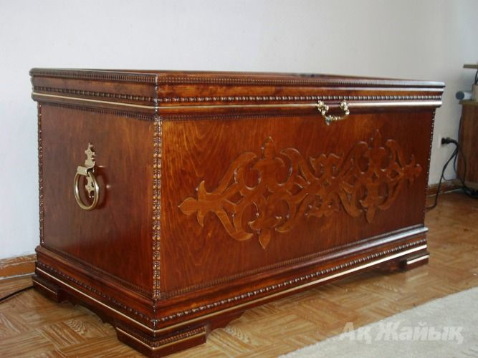

Slide 21
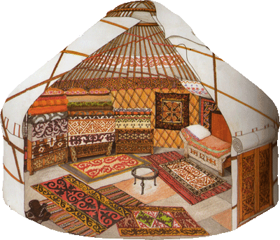

Slide 22
Киіз үйдің іші төртке бөлінеді:
Үй ішіндегі ең құрметті орын, мұнда жүк жиналады, қонақтар отырады
Төр -
Сол жақ -
Үй иесінің отыратын және жататын орны
Балалар орналасады. Босаға жақта ер - тұрмандар, киімдер ілінеді
Оң жақ -
Қасиетті орын болып саналады. Мұнда от жағылады, қазан асылады
От орны -

Slide 23
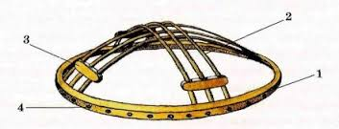
Шаңырақ – киіз үйдің
ең жоғарғы бөлігі. Оның
пішіні күмбез тәріздес, ол
уықтардың ұштарын
біріктіріп ұстап тұрады.
Шаңырақ бірнеше
бөлшектерден тұрады:
1 – тоғын
2 – күлдіреуіш
3 – беріктік
4 – шаңырақтың көзі

Slide 24
Кереге – киіз үйдің негізгі қаңқасын құрайды.Керегені құрайтын әрбір ағашты «желі» дейді. Желінің ең ұзынын керегенің «ерісі» деп, одан қысқалауын «балашық», ең кішісін «сағанақ» деп атайды. Керегенің көктеліп біткен әр бөлігін қанат деп атайды.

Slide 25
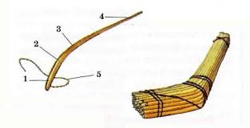
Уық кереге мен шаңырақты жалғастырып тұрады. Уық саны үйге жайылатын кереге басының санына тең. Оған қосымша сықырлауық есіктің үстіне байланатын қысқалау келген 4-5 маңдай уық болады. Онын ұзындығы есіктің биіктігіне байланысты.

Slide 26
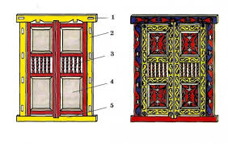
Киіз үйдің ағаш есігін сықырлауық дейді. Ол киіз үйдің ішіне қарай ашылады. Есік бірнеше бөліктен тұрады. Олар: маңдайша, екі босаға, табалдырық пен екі жақтау.

Slide 27
Тұрмысымызда сәндік қолданбалы өнер көп қолданылады.
Ал балалар келесі кезекте “Ойлан тап” ребусын шешейік

Slide 28
“Ойлан тап” ребусы

Slide 29
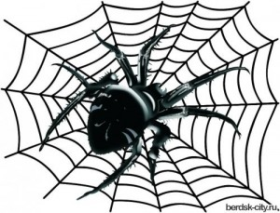
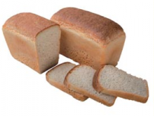
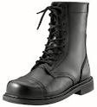
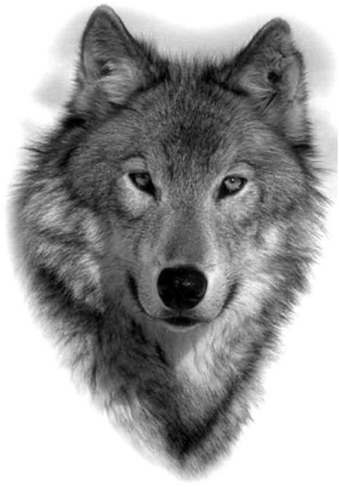
“Ойлан тап” ребусы
,,,,,, | ,, | ,,, | ,,,,,

Slide 30
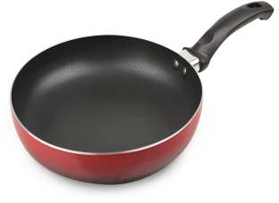
“Ойлан тап” ребусы
, | ,,,, | ,,, | ,,,

Slide 31
Жаңа сабақты пысықтау.
Сөзжұмбақ. Ұлттық киімдер
Ұлдардың бас киімі
Хан сұлтандар киетін бас киім
Ұлттық аяқ киім
Әйелдер киімі
Әйелдердің аяқ киімі
т
Ы
М
А
Қ

Slide 32
Жаңа сабаққа қорытынды.
Зергерлік өнері қай түріне жатады?
Ағаштан жасалған заттарды, ыдыс-аяқтарды кімдер жасайды?
Ісмер деген кім?
Ұста деген кім?

